Slide 2

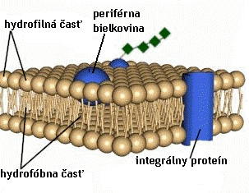
Stavba biomembrány

Slide 3
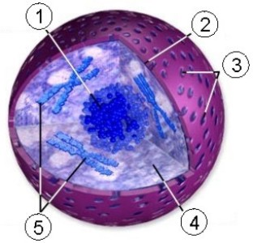
Jadro (lat. NUCLEUS, gr. KARYON)
1. jadierko, 2. jadrová membrána=karyoléma, 3. jadrové póry, 4. karyoplazma 5. chromozómy

Slide 4
Je riadiacim, koordinačným a reprodukčným centrom bunky.
vyskytuje sa u všetkých buniek s výnimkou niektorých špecializovaných buniek (napr.: erytrocyty stavovcov, sitkovice rastlín).
väčšinou býva uložené v strede
staršie bunky ho majú zatlačené na okraj bunky.

Slide 5
Jadierko (NUCLEOLUS)
nachádza sa v jadre
počas jadrového delenia sa stráca
produkuje rRNA=ribozómovú RNA

Slide 6
Endoplazmatické retikulum
systém sploštených mechúrikov a vačkov navzájom pospájaných
je to jednomembránová organela prítomná vo všetkých rastlinných aj živočíšnych eukaryotických bunkách.
Formy:
a) hladké – je tvorené len biomembránami, ktoré produkujú lipidy a vitamín D
b) drsné (zrnité, granulované) – na membránach sú viazané ribozómy a preto je jeho funkcia dôležitá pre syntézu bielkovín
Funkcia:
zabezpečuje vnútrobunkový a medzibunkový transport látok
podieľa sa na tvorbe bunkových organel (pred každým delením bunky sa znásobuje počet bunkových organel a membrány na ich tvorbu poskytuje endoplazmatické retikulum

Slide 7
Ribozómy
Nemajú membránovú štruktúru.
Nachádzajú sa voľne v cytoplazme alebo viazané na membrány endoplazmatického retikula.
Po chemickej stránke sú tvorené z bielkovinových látok a molekúl rRNA.
Najväčšie množstvo ich majú mladé bunky, pretože sú dôležité pre proces proteosyntézy (tvorby bielkovín).

Slide 8
Golgiho aparát
Predstavuje sústavu navzájom prepojených sploštených mechúrikov a kanálikov.
Stredná a najväčšia časť je označovaná ako diktyozóm, z ktorého sa postupne oddeľujú menšie mechúriky – vezikuly.
Funkcia:
Syntetická = produkcia enzýmov, tvorba pektínov – cukrov
Sekrečná = úprava nasyntetizovaných látok

Slide 9
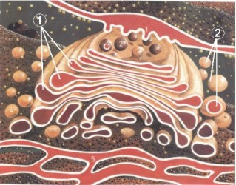
1. diktyozómy, 2. vezikuly

Slide 10
Mitochondrie
Predstavujú oválne až vláknité útvary. Sú energeticko – metabolicko – respiračnými centrami buniek.
Najmä svalové bunky obsahujú veľké množstva týchto bunkových štruktúr, pretože sú náročné na vysokú spotrebu energie.
Stavba:
vonkajšia membrána - na povrchu hladká
vnútorná membrána – vo vnútornom priestore vytvára priehradky (kristy), na ktorých sú lokalizované enzýmy dýchacieho reťazca
matrix - vnútorný priestor vyplnený mitochondriálnou DNA a ribozómami

Slide 11
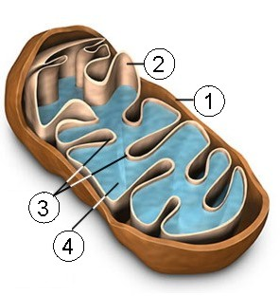
1. vonkajšia membrána, 2. vnútorná
membrána, 3. kristy, 4. matrix

Slide 12
Plastidy
Sú membránové organely prítomné len v rastlinných bunkách.
obsahujú farbivá alebo zásobné látky.
Typy plastidov:
a) chloroplasty – obsahujú asimilačné pigmenty – chlorofyly
b) chromoplasty - obsahujú karotenoidy. Najviac chromoplastov je zastúpených vo farebných častiach rastlinných pletív a orgánov (napr.: lupene, plody)
c) leukoplasty – obsahujú zásobné látky, ako škrob (amyloplasty) alebo tuky (elaioplasty). Najväčšie zastúpenie majú v zásobných orgánoch rastlín.

Slide 13
Stavba chloroplastu:
1. vonkajšia membrána
2. vnútorná membrána
3. tylakoidy – mechúrikovité štruktúry tvorené z vnútornej membrány, ktoré sa rozdeľujú:
  tylakoidy strómy - sú ploché, majú tvar lamel
  tylakoidy grán - sú organizované do stĺpikovitých útvarov
4. stróma – jemne granulovaná hmota, ktorou je vyplnený chloroplast, obsahuje vlastnú DNA s ribozómami.

Slide 14
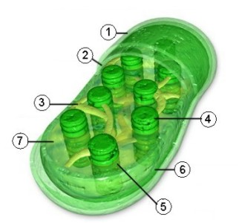
1. vonkajšia membrána, 2. vnútorná membrána, 3. tylakoidy strómy, 4. tylakoidy grán, 5. medzimembránový priestor, 7. stróma)

Slide 15
Mitochondrie a chloroplasty sa označujú ako semiautonómne organely bunky, pretože majú vlastnú možnosť reprodukcie – vlastnú DNA.

Slide 16
Vakuoly
Sú prítomné len v rastlinných bunkách a v bunkách jednobunkových živočíchov (protozoa – potravové a pulzujúce vakuoly). Obsahujú enzýmy s lytickou (rozkladnou) funkciou ale umožňujú aj uskladnenie zásobných a odpadových látok.
Mladé bunky obsahujú viac menších vakuol, staršie bunky obsahujú 1 veľkú centrálnu vakuolu. Na povrchu vakuoly sa nachádza membrána označovaná ako tonoplast (podľa najnovších poznatkov je trojvrstvová). Vakuoly podmieňujú vnútorný tlak bunky.

Slide 17
Lyzozómy
Nachádzajú sa len v živočíšnych bunkách. Majú podobnú funkciu ako vakuoly. Charakteristická je prítomnosťou enzýmov (peptidázy, lipázy, nukleázy, glykozidázy), ktoré sú schopné rozložiť akúkoľvek štruktúru bunky.

Slide 18
Fibrilárne štruktúry bunky
kostra bunky=cytoskelet
Je tvorená z:
a) mikrofilamentov – sú to vlákna s kontrakciou a tým umožňujú pohyb cytoplazmy
b) mikrotubúl – ide o trubicovité útvary pri povrchu bunky bez kontrakcie
c) intermadiálne filamenty – sú to prechodné vlákna bez kontrakcie, majú spevňovaciu funkciu
Funkcia cytoskeletu:
mechanická – udáva tvar bunky
podporná – umožňuje priestorové rozloženie bunkových štruktúr
na pohyb

Slide 19
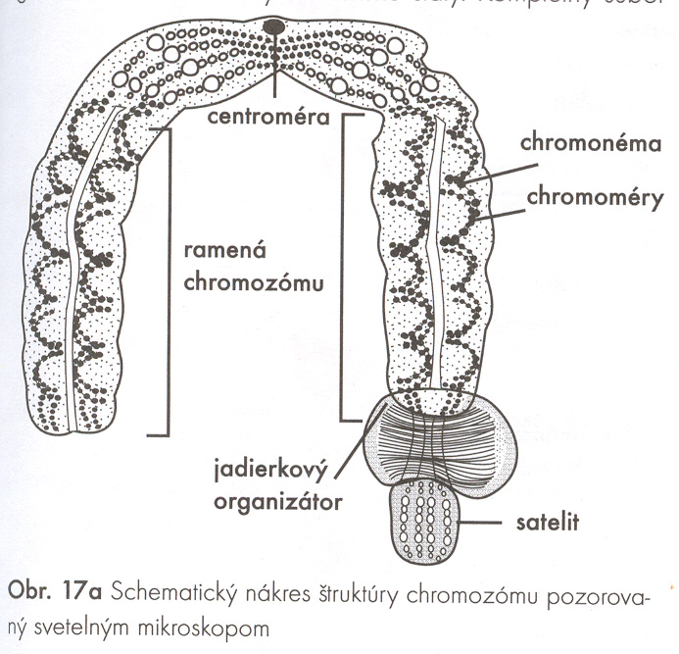
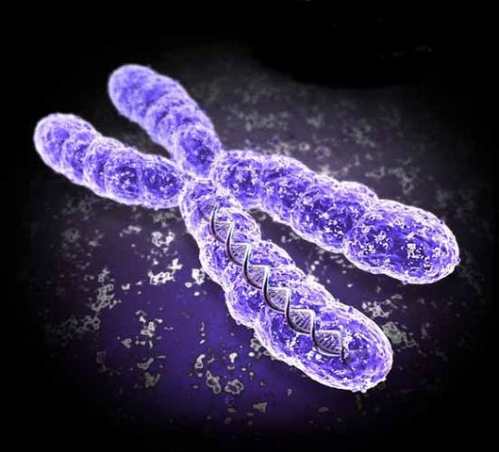
Chromozómy
V nich uložená genetická informácia. Sú to štruktúry, ktoré vznikajú počas delenia bunky z chromatínu.

Slide 20
Mitotický aparát
uplatňuje sa pri delení bunky a zabezpečuje presné rozdelenie chromozómov do dcérskych buniek.
vytvára sa len počas bunkového delenia.
Stavba:
centrioly – párové teliesko často označované aj ako diplozóm
astrosféra – časť deliaceho vretienka za centriolou, kde sa neupínajú chromozómy
deliaceho vretienka – zložené z miktotubúl umožňujú prichytenie chromozómov v mieste centrioly

Slide 21
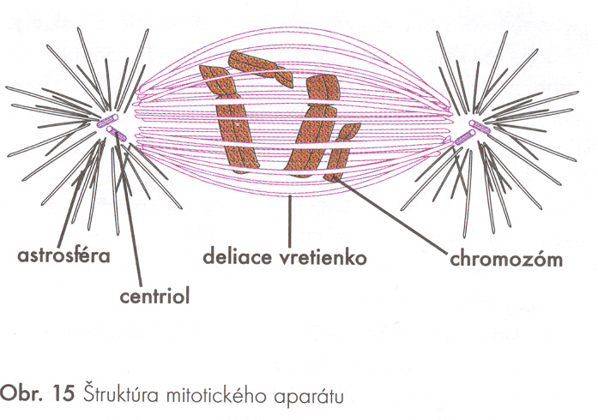

Slide 22
